Slide 1
Muchtems
Salesianos Deusto
Catálogo de productos de la cooperativa Muchtems

Slide 2
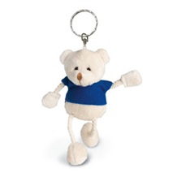
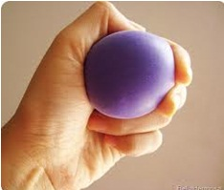
Muchtems
Salesianos Deusto
Llaveros de peluche
Preciosos, suaves y coloridos llaveros de peluche de diferentes tipos de animales que adornarán tus llaves.
Precio: 2’00 euros (gastos de envío no incluidos)
Ref. 0001
Bolas anti-estrés
Divertidas y agradables bolas anti-estrés, de diferentes colores con las que podrás entretenerte y relajarte
Precio: 1’50 euros (gastos de envío no incluidos)
Ref. 0002

Slide 3
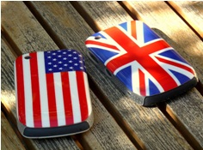
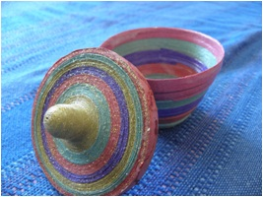
Muchtems
Salesianos Deusto
Fundas para blackberry
Estas populares fundas protegerán y adornarán tu BlackBerry, al mismo tiempo que le darán un toque personal, ya que puedes elegir el estampado que desees.
Precio: 3’50 euros (gastos de envío no incluidos)
Ref. 0003
Cajas artesanales
Coloridas y creativas cajas artesanales en las que podrás almacenar tus pendientes, caramelos, llaves o lo que quieras.
Precio: 2’00 euros (gastos de envío no incluidos)
Ref. 0004

Slide 4
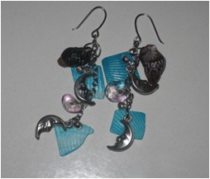
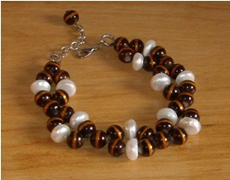
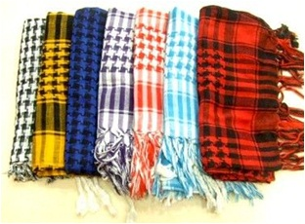
Muchtems
Pendientes
y pulseras hechos a mano
Salesianos Deusto
Pendientes colgantes y pulseras hechos cuidadosa y detalladamente a mano. Hay una gran diversidad de estilos con los que mejorarás tu aspecto.
Precio: 2’00 euros (gastos de envío no incluidos) (pulseras)
Ref. 0005
Precio: 2’00 euros (gastos de envío no incluidos) (pendientes)
Ref. 0007
Palestinos
Coloridos y combinables palestinos con los que te resguardarás del frio y podrás dar a tu look un aspecto casual y desenfadado.
Precio: 3’00 euros (gastos de envío no incluidos)
Ref. 0008

Slide 5
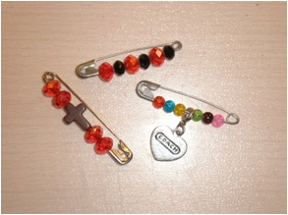
Muchtems
Salesianos Deusto
Imperdibles personalizados
Bonitos y variados imperdibles para dar un toque personal a tu ropa o complementos.
Precio: 1’00 euros (gastos de envío no incluidos)
Nota informativa
Ref. 0009
El dinero que recaudemos será destinado a una ONG de apoyo a la investigación del cáncer. Esta idea surgió a partir del relato que nos contaron nuestros compañeros sobre las experiencias cercanas que han sufrido con esta enfermedad, tan próxima a sus familias y a sus seres queridos. Así pues creemos relevante insistir en que este dinero será correspondido por una ONG de la cual esperamos y tenemos la certeza de que será una buena opción y traerá consigo las sonrisas de miles de personas, gracias a vuestra ayuda.

